Slide 1

HOSTING
Notes:
Que es un hosting

Slide 2







Slide 3
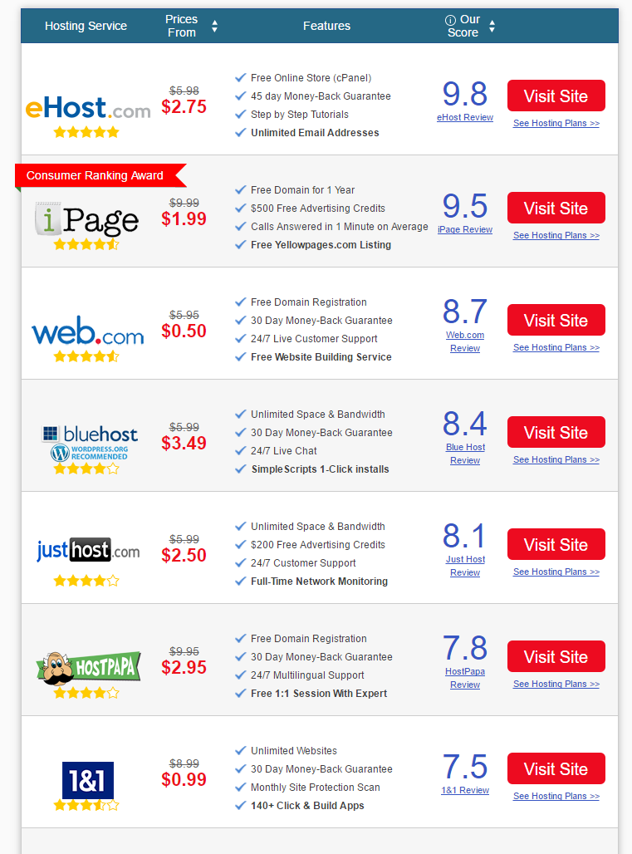

Slide 4
DOMINIO

Slide 5




Slide 6
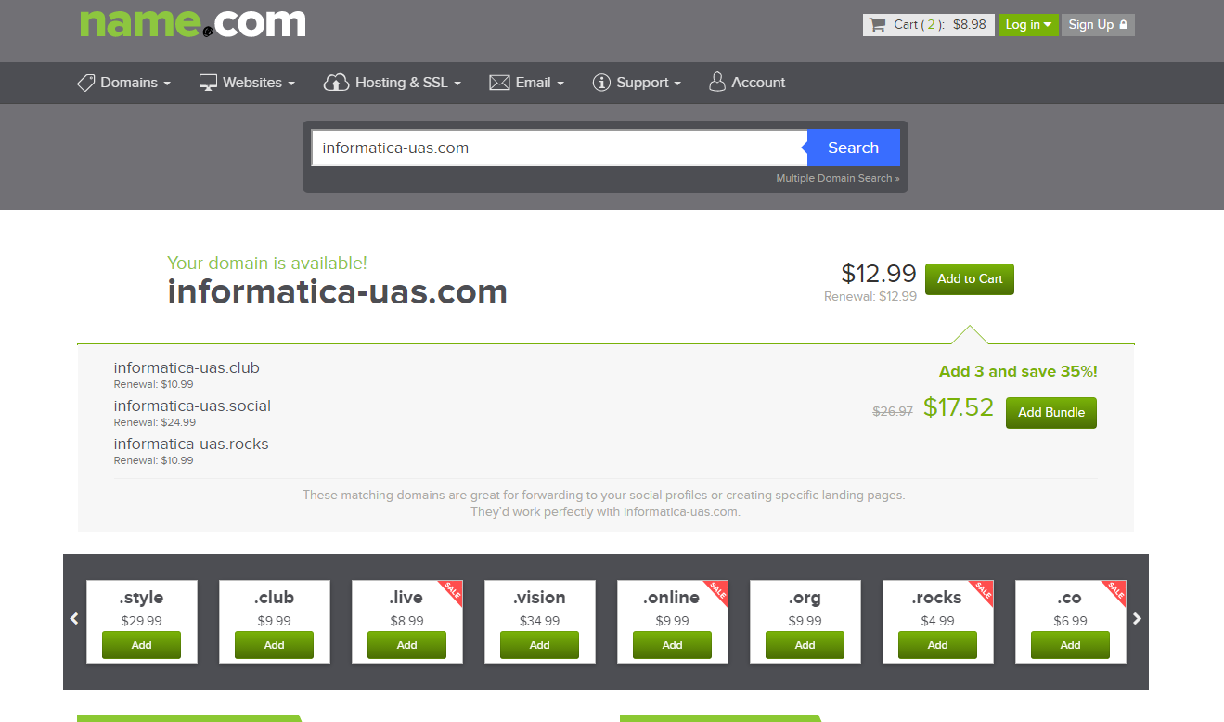

Slide 7
BLOG

Slide 8



Lista de CMS

